Slide 1
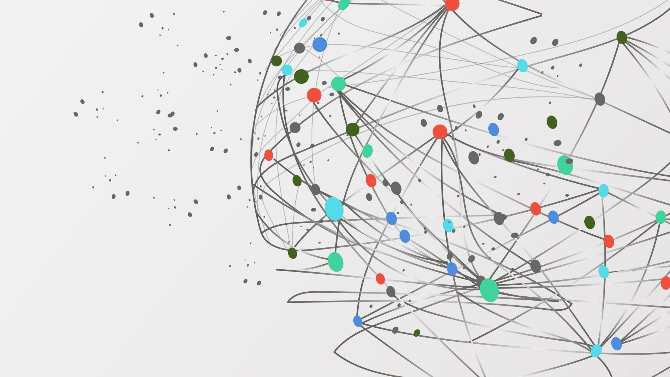
Εγώ και ο κόσμος
Επικοινωνία και φιλία

Slide 2
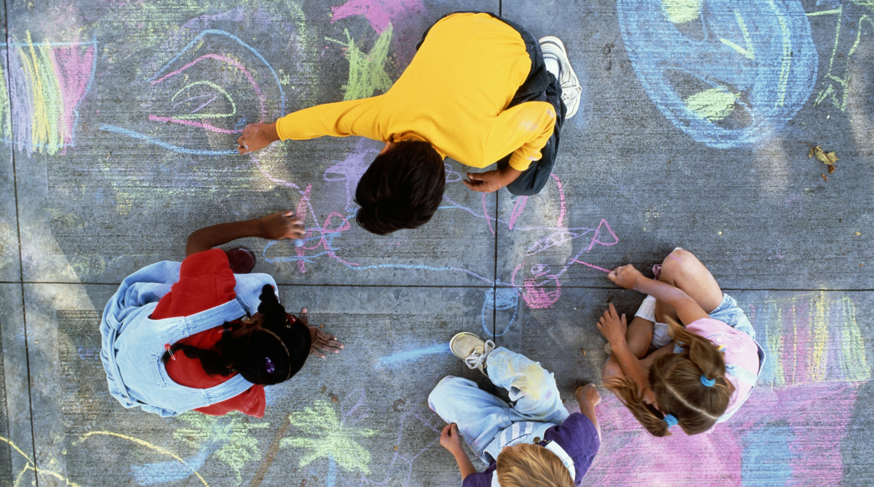

Επικοινωνία και φιλία
Η επικοινωνία είναι η διαδικασία με την οποία οι άνθρωποι μοιράζονται σκέψεις, συναισθήματα και ιδέες μέσω της ομιλίας, της ακρόασης, της γραφής, της γλώσσας του σώματος και των εκφράσεων του προσώπου.
Η καλή επικοινωνία μας βοηθά να κατανοούμε τους άλλους, να λύνουμε προβλήματα, να εκφράζουμε συναισθήματα και να χτίζουμε ισχυρότερες σχέσεις.
Η αποτελεσματική επικοινωνία είναι σαφής, σεβαστή και περιλαμβάνει τόσο την ομιλία όσο και την ακρόαση.

Slide 3
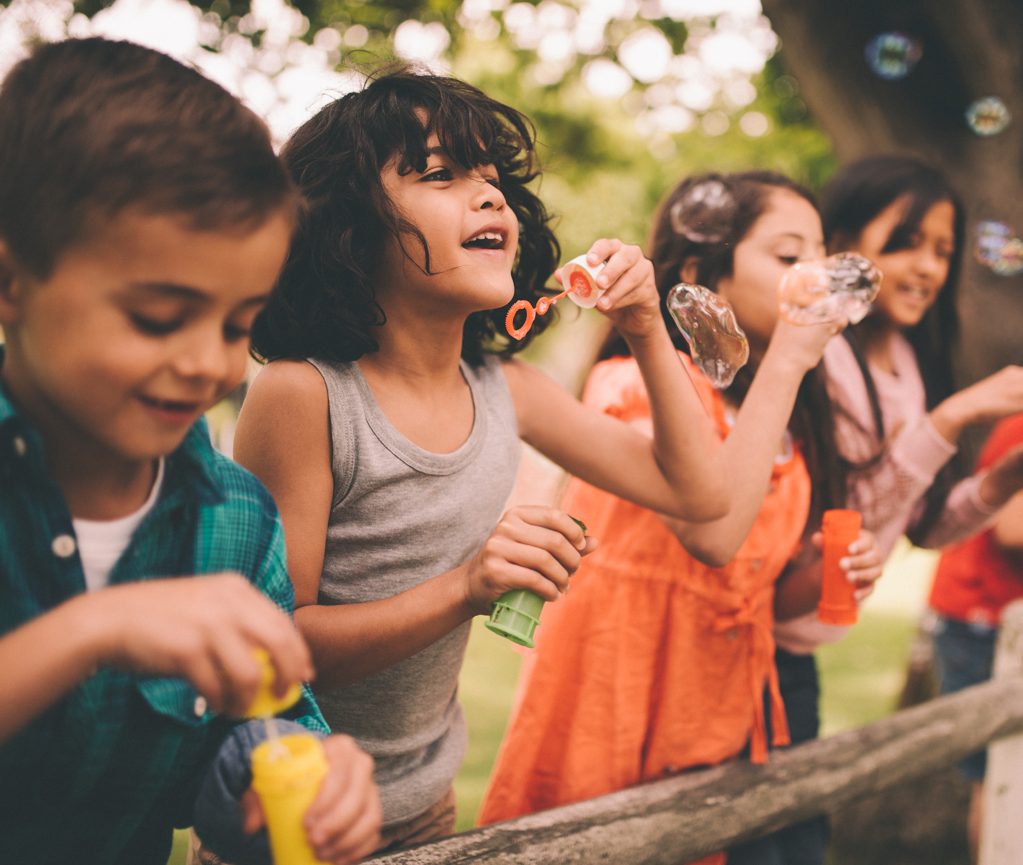

Επικοινωνία και φιλία
Η φιλία είναι μια ιδιαίτερη σχέση μεταξύ ανθρώπων που νοιάζονται και εμπιστεύονται ο ένας τον άλλον, χτισμένη στην υποστήριξη, την καλοσύνη και τον κοινό χρόνο.
Η αληθινή φιλία περιλαμβάνει ειλικρίνεια, αφοσίωση, σεβασμό και διασκέδαση – οι φίλοι κάνουν ο ένας τον άλλον να νιώθει ασφαλής και πολύτιμος ενώ απολαμβάνουν χρόνο μαζί.
Η φιλία ενισχύεται μέσω της καλής επικοινωνίας, της ανοιχτής συζήτησης, της ενεργητικής ακρόασης και της αμοιβαίας κατανόησης τόσο στις καλές όσο και στις κακές στιγμές.

Slide 4

Χαιρετίσματα
Οι άνθρωποι σε όλο τον κόσμο επικοινωνούν με πολλούς τρόπους και αυτές οι διαφορές συχνά αντανακλούν τον πολιτισμό και τις παραδόσεις τους. Για παράδειγμα, σε ορισμένους πολιτισμούς οι άνθρωποι χαιρετούν με χειραψία, ενώ σε άλλους υποκλίνονται, χαμογελούν ή ακόμα και χρησιμοποιούν τη σιωπή για να δείξουν σεβασμό.

Slide 5
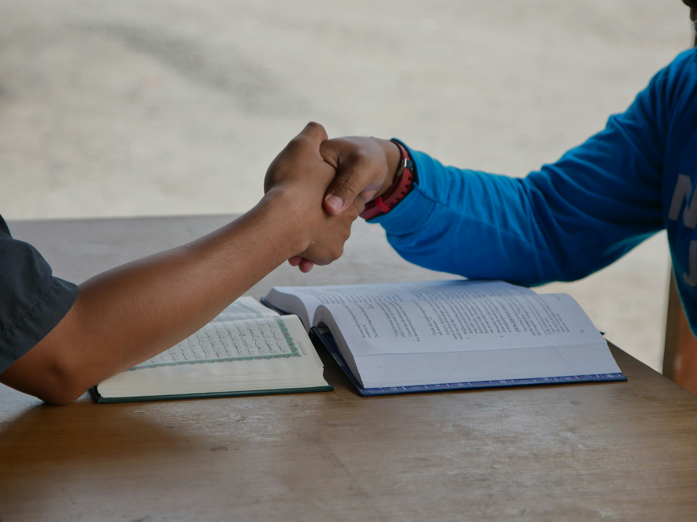
Η χειραψία
Δημοφιλές σε χώρες όπως οι ΗΠΑ, ο Καναδάς, το Ηνωμένο Βασίλειο, η Κίνα, η Αυστραλία, η Μέση Ανατολή, η Γερμανία, η Ζάμπια, η Ρουάντα, η Μποτσουάνα και άλλες.
Οι περισσότεροι άνθρωποι χρησιμοποιούν το δεξί τους χέρι.
Το στυλ ποικίλλει.

Slide 6
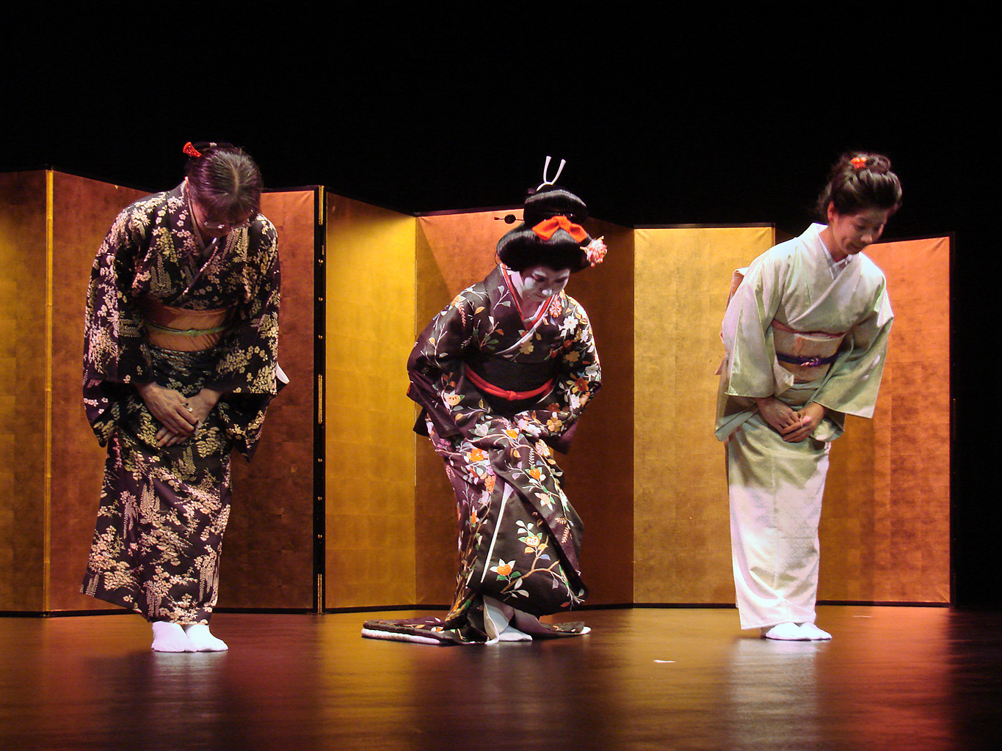
Η υπόκλιση
Η υπόκλιση είναι μια κοινή πρακτική χαιρετισμού στην Ιαπωνία, την Ταϊλάνδη, την Ινδία, την Καμπότζη, το Λάος και το Νεπάλ που δείχνει σεβασμό και ευγένεια.
Στο Νεπάλ, την Καμπότζη, το Λάος και την Ταϊλάνδη, οι άνθρωποι πιέζουν τις παλάμες μεταξύ τους στο ύψος του στήθους και υποκλίνονται ελαφρά.
Στην Ιαπωνία, οι άνθρωποι υποκλίνονται χωρίς ενωμένα χέρια και εξετάζουν το ενδεχόμενο βαθύτερων υποκλίσεων για να δείξουν περισσότερο σεβασμό.

Slide 7
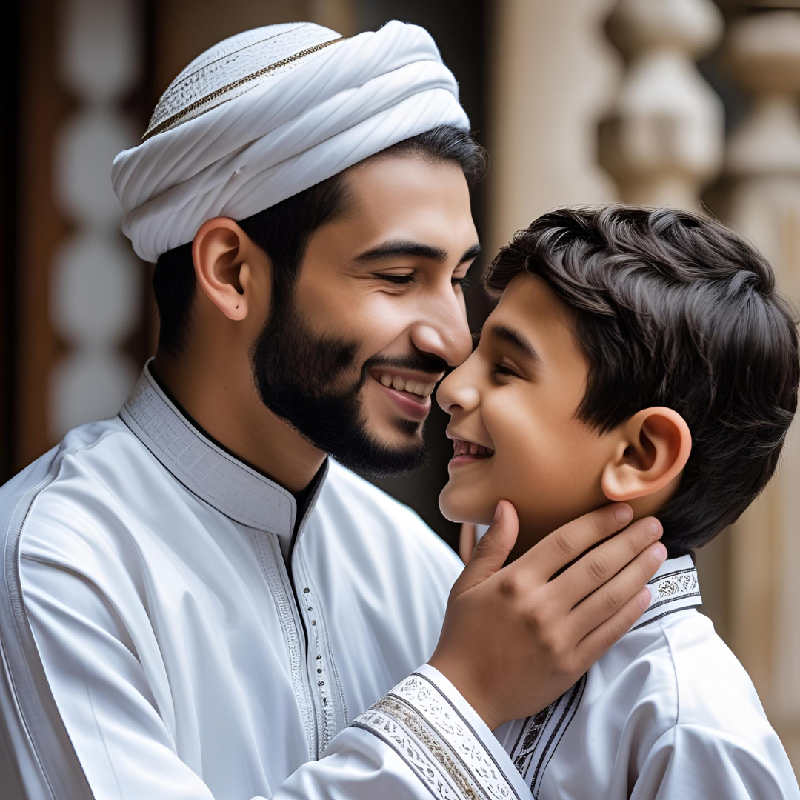
χτυπώντας τις μύτες μεταξύ τους
Το χτύπημα με τη μύτη προτιμάται στο Ομάν, το Κατάρ, τα Ηνωμένα Αραβικά Εμιράτα, την Υεμένη και άλλες χώρες του Κόλπου.
Είναι γνωστό ως χαιρετισμός “Khashm-makh” και χρησιμοποιείται από τους άνδρες - χτυπούν τις μύτες τους μεταξύ τους και μερικές φορές ακολουθεί χειραψία με το δεξί χέρι.
Λόγω θρησκευτικών κανόνων, οι γυναίκες χαιρετούν με αυτόν τον τρόπο μόνο άλλες γυναίκες και συνήθως σε ιδιωτικό χώρο.

Slide 8
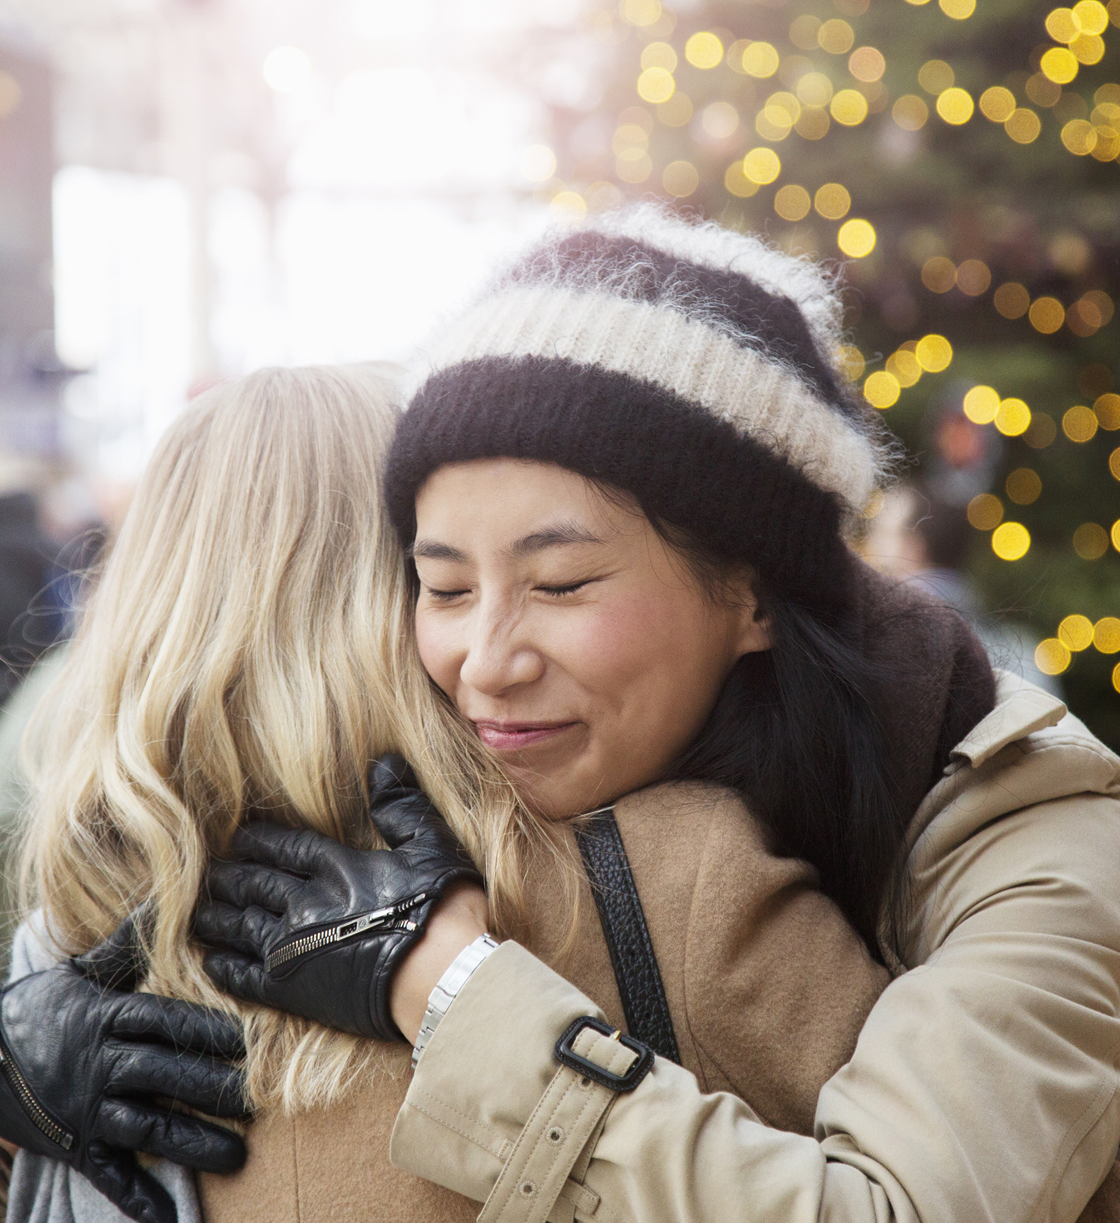
Φιλί στον αέρα
Τα φιλιά στον αέρα στο μάγουλο είναι ένας συνηθισμένος χαιρετισμός στη Γαλλία, την Ιταλία, την Ισπανία, το Βέλγιο, την Πορτογαλία, τη Λατινική Αμερική, το Κεμπέκ, τη Ρωσία και την Ουκρανία.
Ο αριθμός των φιλιών ποικίλλει: ένα ανά μάγουλο στη Γαλλία και σε μεγάλο μέρος της Λατινικής Αμερικής, δύο στην Ισπανία, την Πορτογαλία, την Ιταλία και το Κεμπέκ, και τρία στη Ρωσία και την Ουκρανία.
Δεν είναι πραγματικό φιλί—οι άνθρωποι φιλούν στον αέρα δίπλα στο μάγουλο.

Slide 9
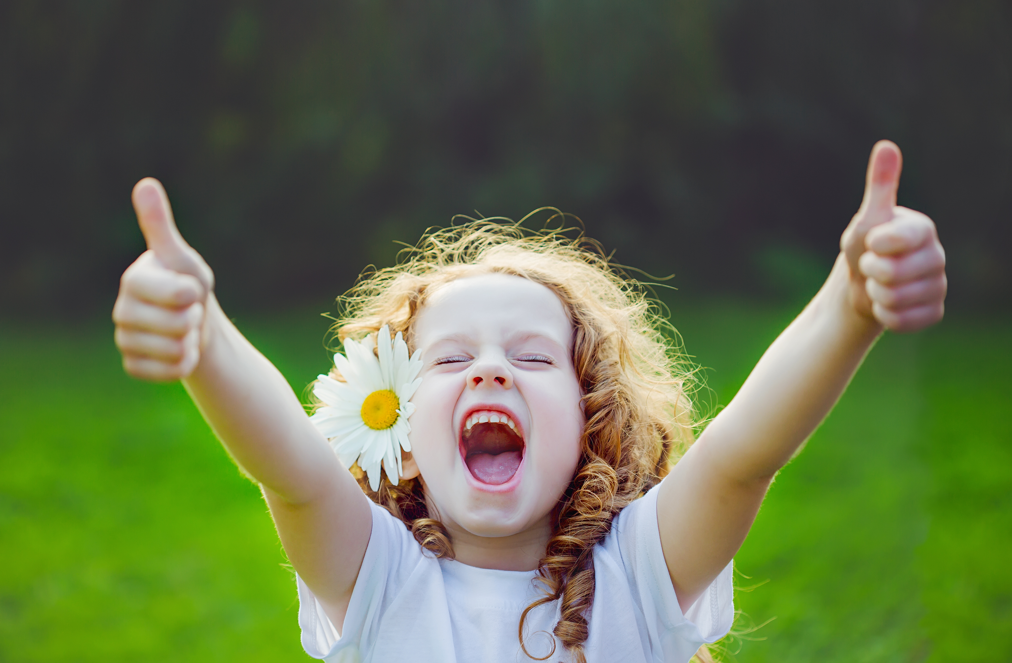
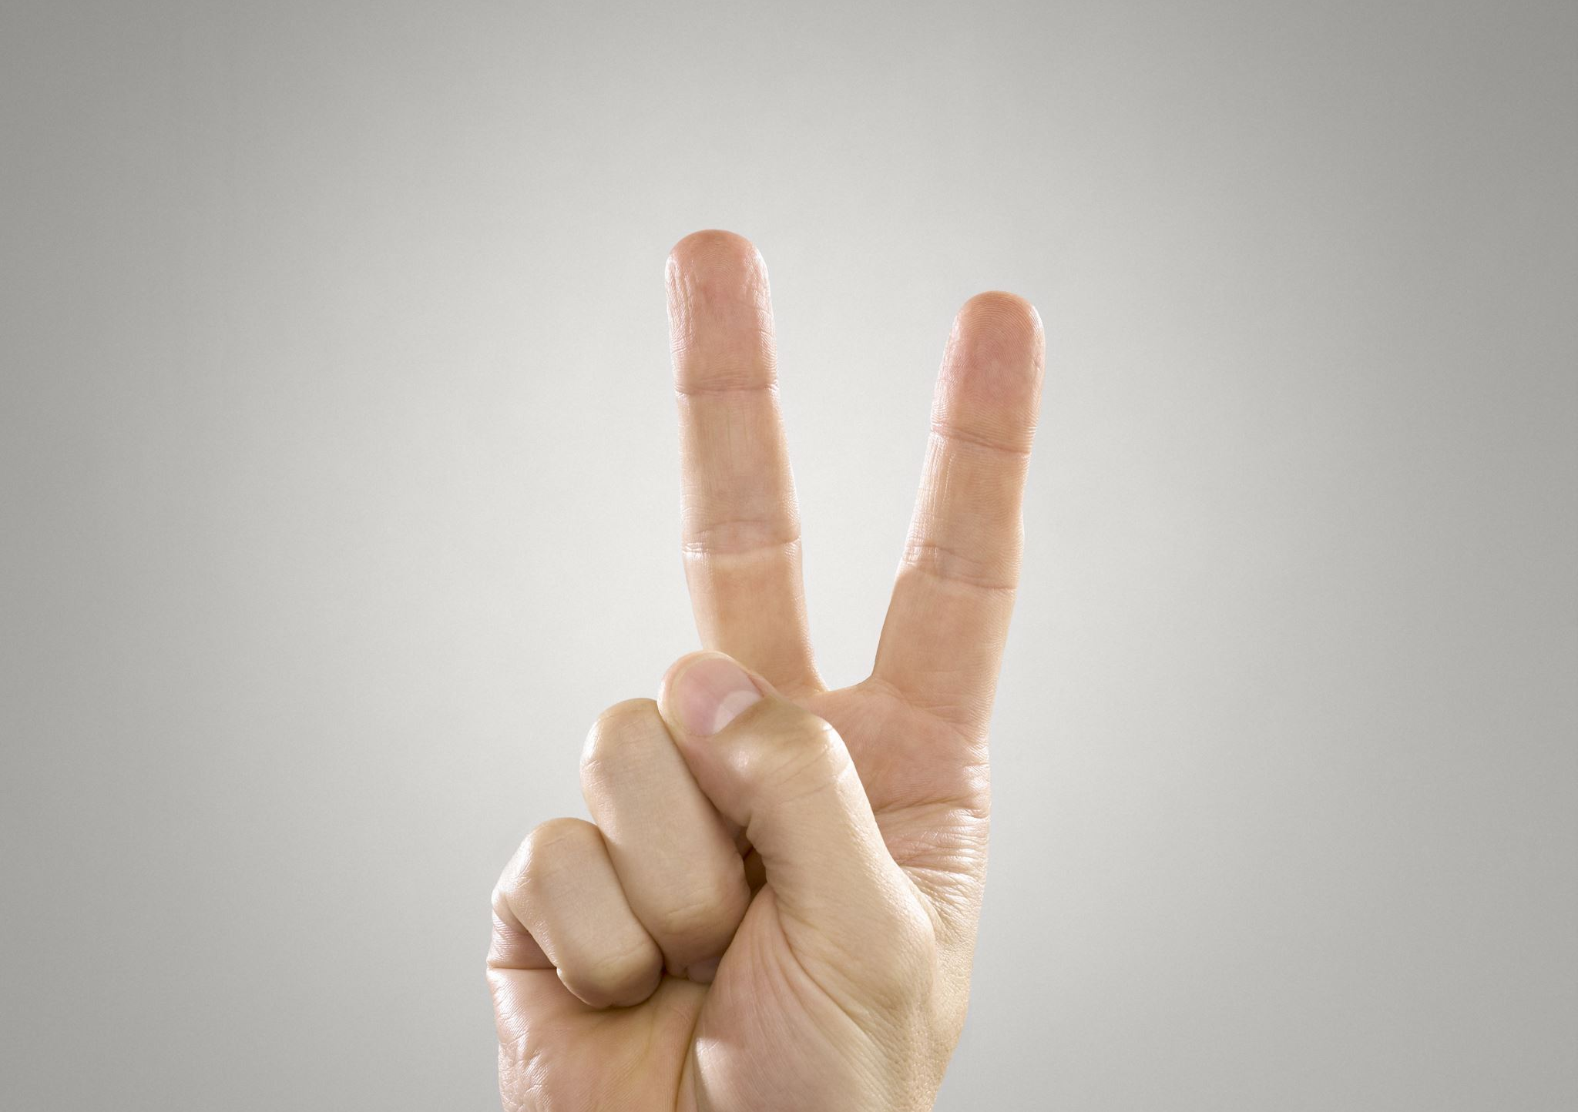
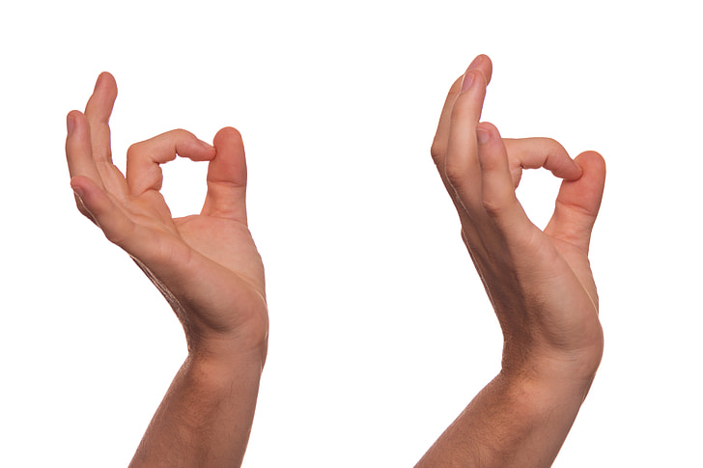
Χειρονομίες

Slide 10
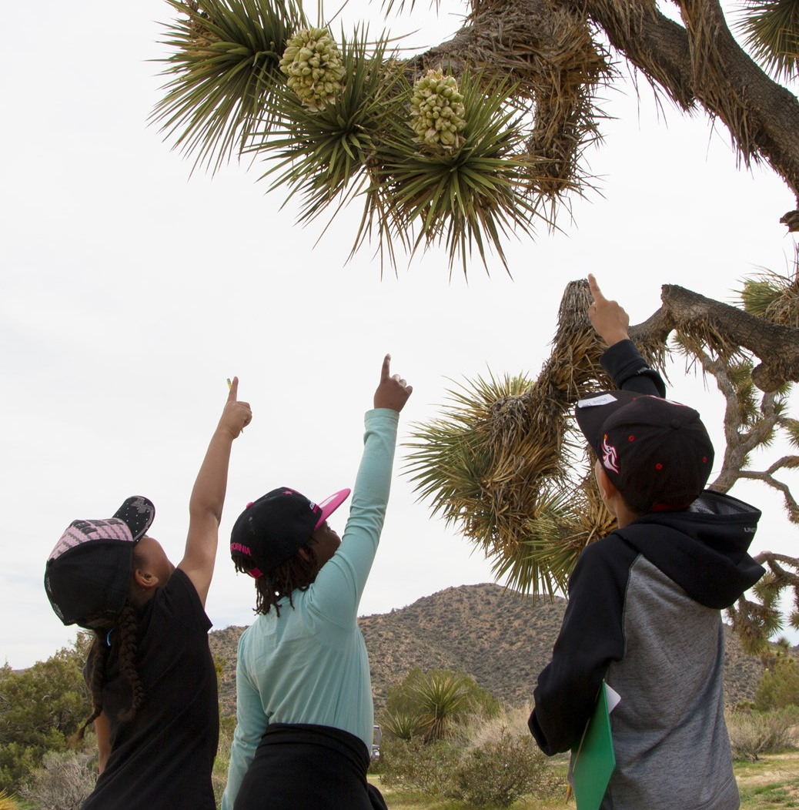
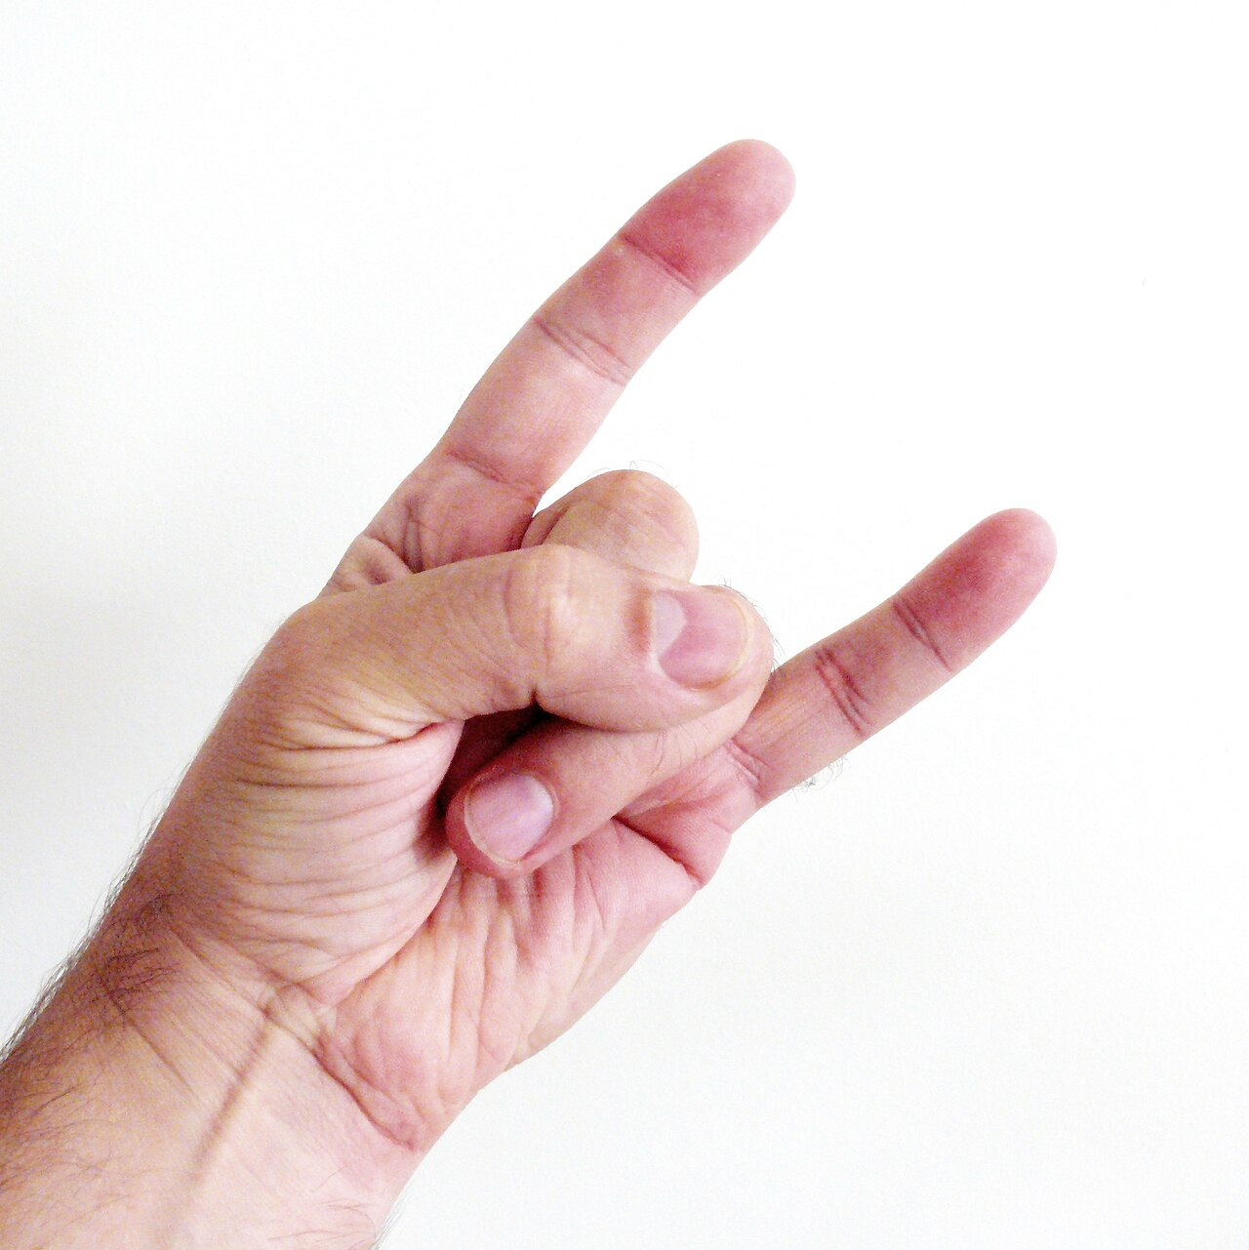

Χειρονομίες

Slide 11
Πολιτισμικές Διαφορές στην Επικοινωνία
Ορισμένοι πολιτισμοί (όπως οι ΗΠΑ ή η Λατινική Αμερική) μοιράζονται ανοιχτά προσωπικά στοιχεία, ενώ άλλοι (όπως η Φινλανδία ή η Ιαπωνία) προτιμούν να κρατούν τα προσωπικά τους ζητήματα ιδιωτικά.
Αυτό που φαίνεται ευγενικό σε έναν πολιτισμό μπορεί να φαίνεται αγενές σε έναν άλλο, και τα γλωσσικά εμπόδια μπορούν να δημιουργήσουν ανάμεικτα μηνύματα μεταξύ των ανθρώπων.
Η προσεκτική ακρόαση και το ανοιχτό μυαλό μας βοηθούν να επικοινωνούμε καλύτερα με ανθρώπους από όλους τους πολιτισμούς, συμπεριλαμβανομένου του δικού μας.

Slide 12
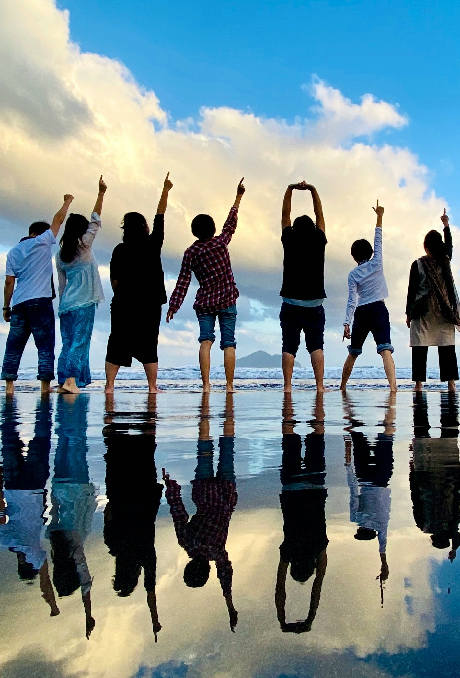
Θρησκευτική επικοινωνία
Υπάρχουν κοινές πρακτικές: Παρά τις πολιτισμικές διαφορές, όλες οι θρησκείες χρησιμοποιούν παρόμοιες μορφές επικοινωνίας, όπως προσευχή, κήρυγμα, λατρεία, ανάγνωση ιερών κειμένων, τραγούδι και τελετουργικές πρακτικές.
Σύνδεση με το θείο: Η θρησκευτική επικοινωνία παρέχει ένα άμεσο κανάλι για σύνδεση με τον Θεό ή το ιερό μέσω προσευχής, διαλογισμού, ψαλμωδίας και τελετουργικού λόγου για λατρεία, ευγνωμοσύνη και καθοδήγηση.
Χτίζοντας κοινοτικούς δεσμούς: Οι κοινές τελετουργίες, ιστορίες και διδασκαλίες που μεταδίδονται από γενιά σε γενιά ενισχύουν τις σχέσεις μεταξύ των πιστών και δημιουργούν μια κοινότητα.

Slide 13
Θρησκευτική επικοινωνία
Διαφορετικές μορφές, ίδιος σκοπός: Ενώ οι πρακτικές ποικίλλουν (σταυρωμένα χέρια έναντι υψωμένων χεριών, σταυρωμένα έναντι μη χειρονομιών), ο βασικός στόχος παραμένει ο ίδιος - η επικοινωνία με το θείο και η ένωση των ανθρώπων.
Δημιουργία ιερού χώρου: Είτε μέσω χριστιανικής προσευχής, ισλαμικού dhikr, βουδιστικών μάντρα ή εβραϊκού ραντεβού, αυτές οι πρακτικές καθιερώνουν έναν ιδιαίτερο χρόνο και χώρο για πνευματική ανάπτυξη.
Παγκόσμια ανθρώπινη ανάγκη: Η θρησκευτική επικοινωνία αντιμετωπίζει τη θεμελιώδη επιθυμία για νόημα, κοινότητα και σύνδεση που υπάρχει σε όλους τους πολιτισμούς και τις θρησκευτικές παραδόσεις.

Slide 14
Πηγές
Handshake, Photo by Masjid MABA on Unsplash
Bowing, Photo by Jean-Pierre Dalbéra from Paris, France, CC BY 2.0 <https://creativecommons.org/licenses/by/2.0>, via Wikimedia Commons
Index finger pointing gesture, Photo by National Park Service, Public domain, via Wikimedia Commons
The Corona hand gesture, Photo by By Pogrebnoj-Alexandroff - open free cources, CC BY-SA 3.0, https://commons.wikimedia.org/w/index.php?curid=44353736
People together, Photo by Eean Chen on Unsplash

